Slide 1
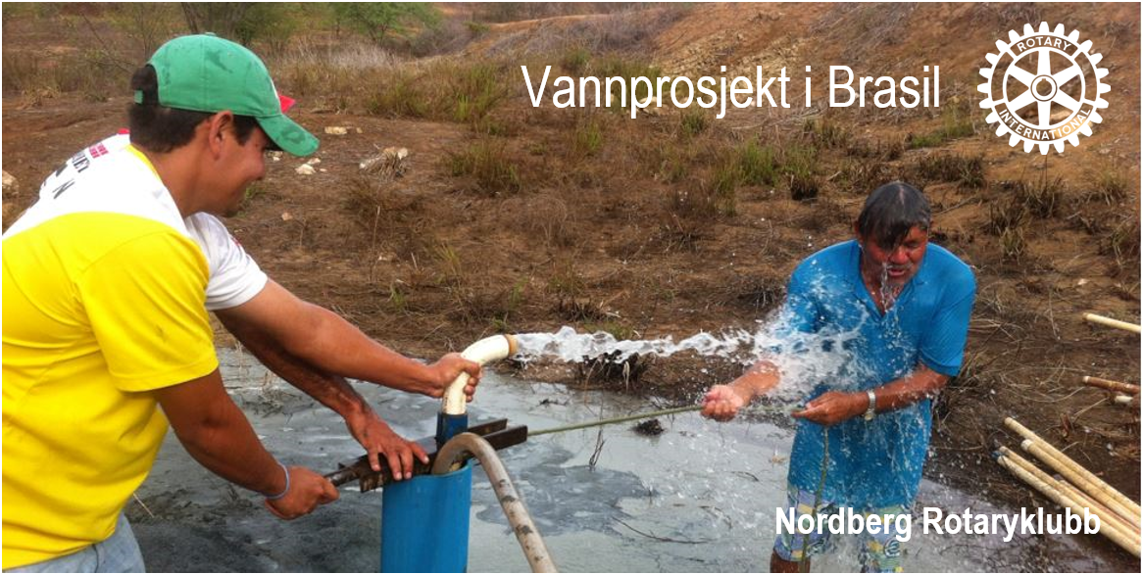
Nordberg Rotaryklubb hjelper en fotballglad, men fattigslig landsby i Brasil
med å etablere infrastruktur for vannforsyning i landsbyen.

Slide 2
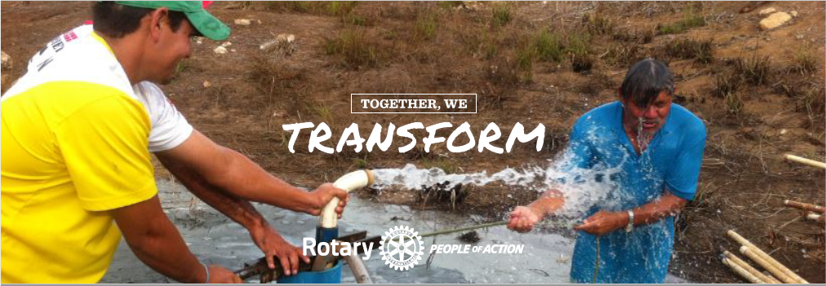
Nordberg Rotaryklubb hjelper en fotballglad, men fattigslig landsby i Brasil med å etablere infrastruktur for vannforsyning i landsbyen.

Slide 3
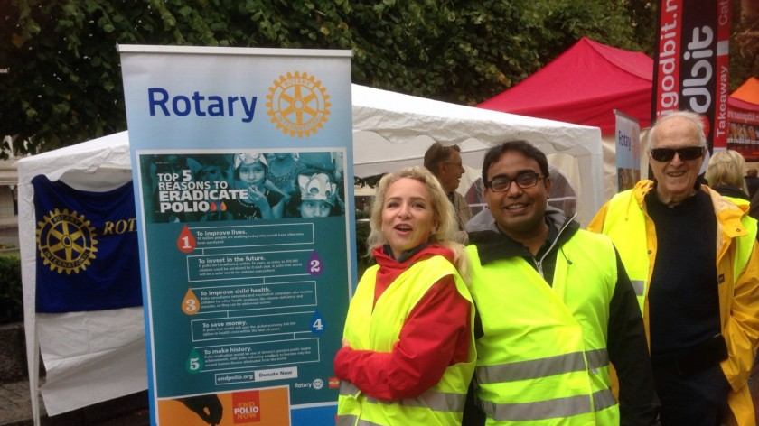
Oslo Vest Rotaryklubb og
Oslo International RK
Markedsdagen i Bogstadveien 8. september 2018
«Inspiration fosters interaction»

Slide 4

«Inspiration fosters Interaction»,
en promotering
av Rotary i Bogstadveien på Markedsdagen 8.9.2018.
Ref: Rotary Norden nr. 6- 2018

Slide 5
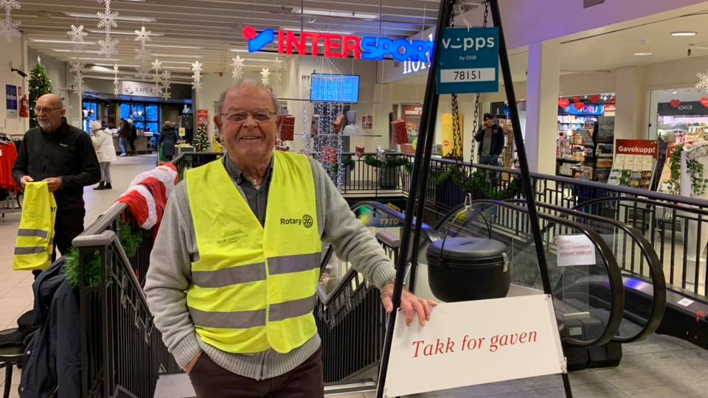
Rotary stiller til innsats
for Frelsesarmeen
Nesbyen Rotaryklubb

Slide 6
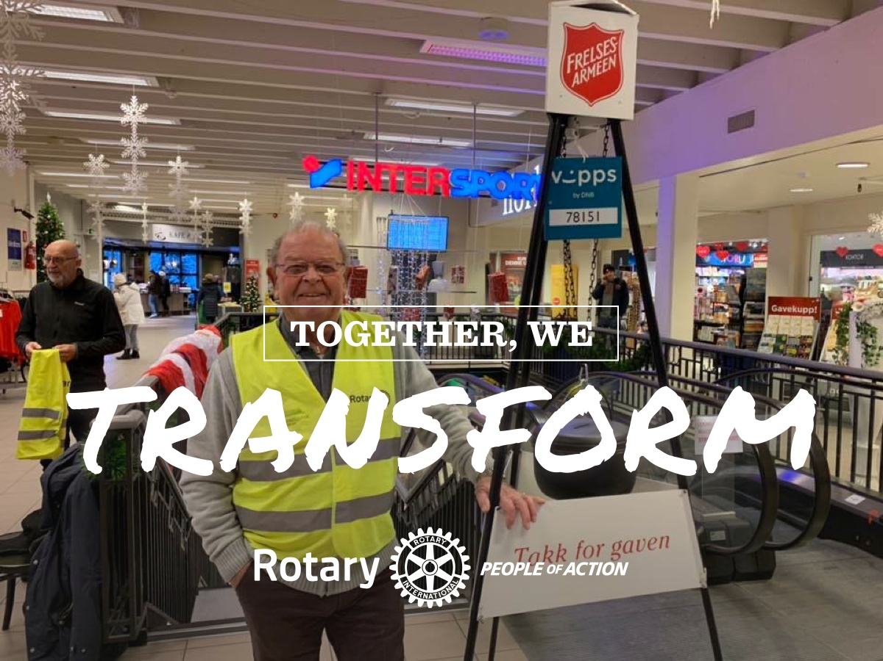
Stor innsats fra medlemmene i Nesbyen Rotaryklubb som rullerte som vakt ved Frelsesarmeens julegryte.

Slide 7
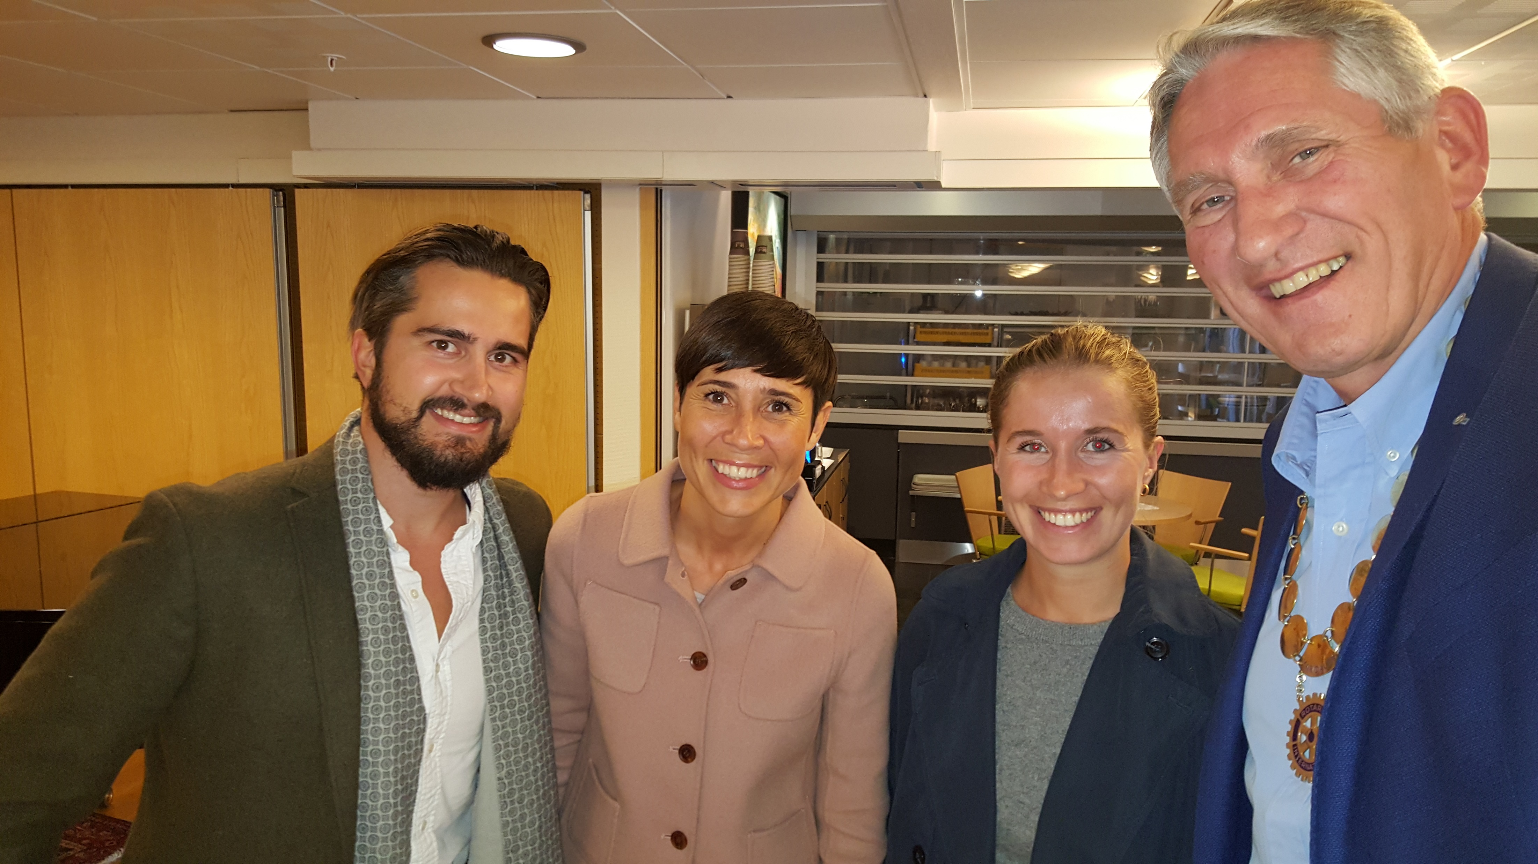

Together we connect
Notes:
Bildet er tatt 10.09.2019 og viser daværende forsvarsminister Ine Marie Eriksen Søreide på besøk i Maridalen Rotaryklubb. Dette skjedde i min presidenttid og det er ekteparet Julie og Kristian Andresen-Tanem som flankerer statsråden mens jeg tar en selfie. Kristian var på den tiden medlem i klubben. Høsten 2015 var statsråden, som nå er utenriksminister, meget opptatt med tunge forsvarspolitiske spørsmål og vi var svært fornøyd med at hun faktisk prioriterte å komme til vårt møte for å holde et foredrag om sitt virke som forsvarsminister.

Slide 8
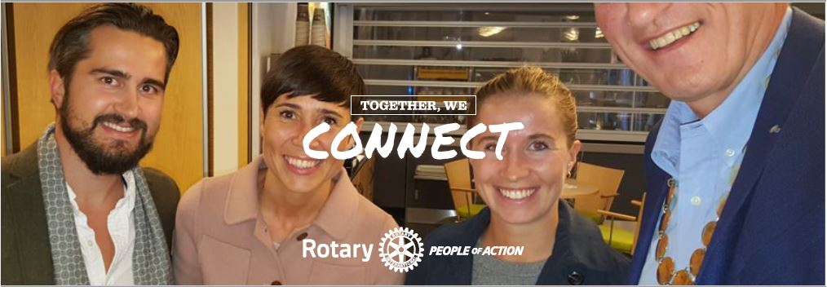
Forsvarsminister Ine Marie Eriksen Søreide på besøk i Maridalen Rotaryklubb 10. september 2015.
Notes:
Bildet er tatt 10.09.2019 og viser daværende forsvarsminister Ine Marie Eriksen Søreide på besøk i Maridalen Rotaryklubb. Dette skjedde i min presidenttid og det er ekteparet Julie og Kristian Andresen-Tanem som flankerer statsråden mens jeg tar en selfie. Kristian var på den tiden medlem i klubben. Høsten 2015 var statsråden, som nå er utenriksminister, meget opptatt med tunge forsvarspolitiske spørsmål og vi var svært fornøyd med at hun faktisk prioriterte å komme til vårt møte for å holde et foredrag om sitt virke som forsvarsminister.

Slide 9
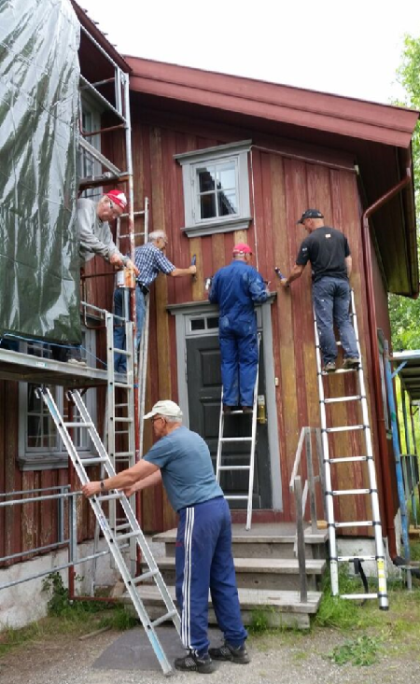
Lier Øst RK (og Lier RK) har i dag sitt møtelokale på Heg Gjestgiveri på Lier Bygdetun. Bygdetunet ligger ved Paradisbakkene som er en del av den gamle kongeveien fra Kongsberg til Christiania, anlagt i 1660-årene.
Heg Gjestgiveri har en historie fra 1706, og nåværende bygning er fra ca 1800-tallet . Den er et midtgangshus med svai tak og består av to fulle etasjer, hver del på 150 kvadratmeter. Huset er knyttet til flere begivenheter i kommunens historie:
Oberst Hans Chr. Hegs fødested den 21. desember 1829. Heg var en viktig aktør i USA under borgerkrigen der. Lier kommune ble etablert i gjestgiveriets sal 9.i oktober 1837 med valg på formannskap og representantskap (senere betegnet som herredsstyre).
Lier Øst RK sammen med Lier RK har vært engasjert i både finansiering, oppføring og vedlikehold av bygningen. Lier Øst RK har bl.a. pusset opp og malt bygget utvendig gjennom en fireårsperiode – 2015-2018.

Slide 10


Notes:
Lier Øst RK (og Lier RK) har i dag sitt møtelokale på Heg Gjestgiveri på Lier Bygdetun. Bygdetunet ligger ved Paradisbakkene som er en del av den gamle kongeveien fra Kongsberg til Christiania, anlagt i 1660-årene.
Heg Gjestgiveri har en historie fra 1706, og nåværende bygning er fra ca 1800-tallet . Den er et midtgangshus med svai tak og består av to fulle etasjer, hver del på 150 kvadratmeter. Huset er knyttet til flere begivenheter i kommunens historie:
Oberst Hans Chr. Hegs fødested den 21. desember 1829. Heg var en viktig aktør i USA under borgerkrigen der. Lier kommune ble etablert i gjestgiveriets sal 9.i oktober 1837 med valg på formannskap og representantskap (senere betegnet som herredsstyre).
Lier Øst RK sammen med Lier RK har vært engasjert i både finansiering, oppføring og vedlikehold av bygningen. Lier Øst RK har bl.a. pusset opp og malt bygget utvendig gjennom en fireårsperiode – 2015-2018.

Slide 11
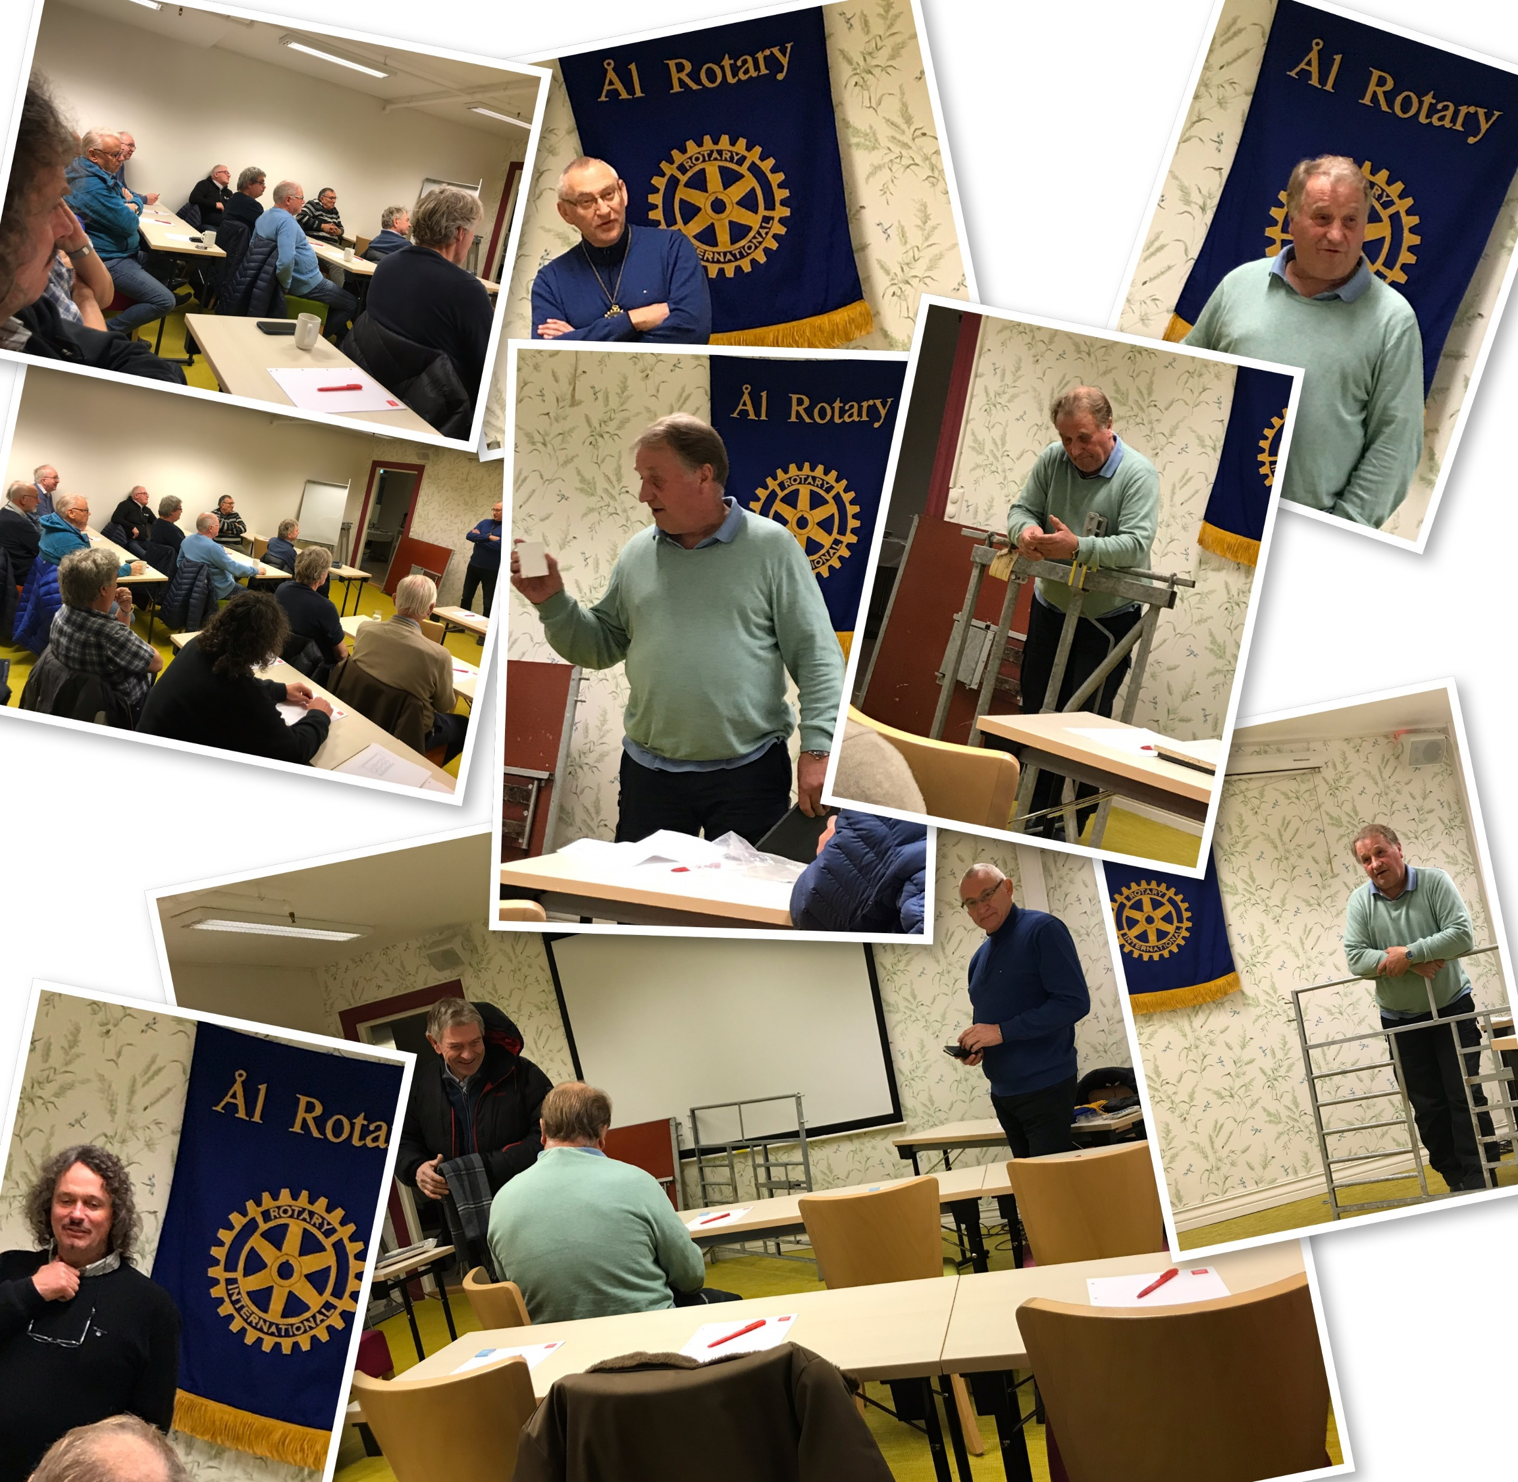

Slide 12
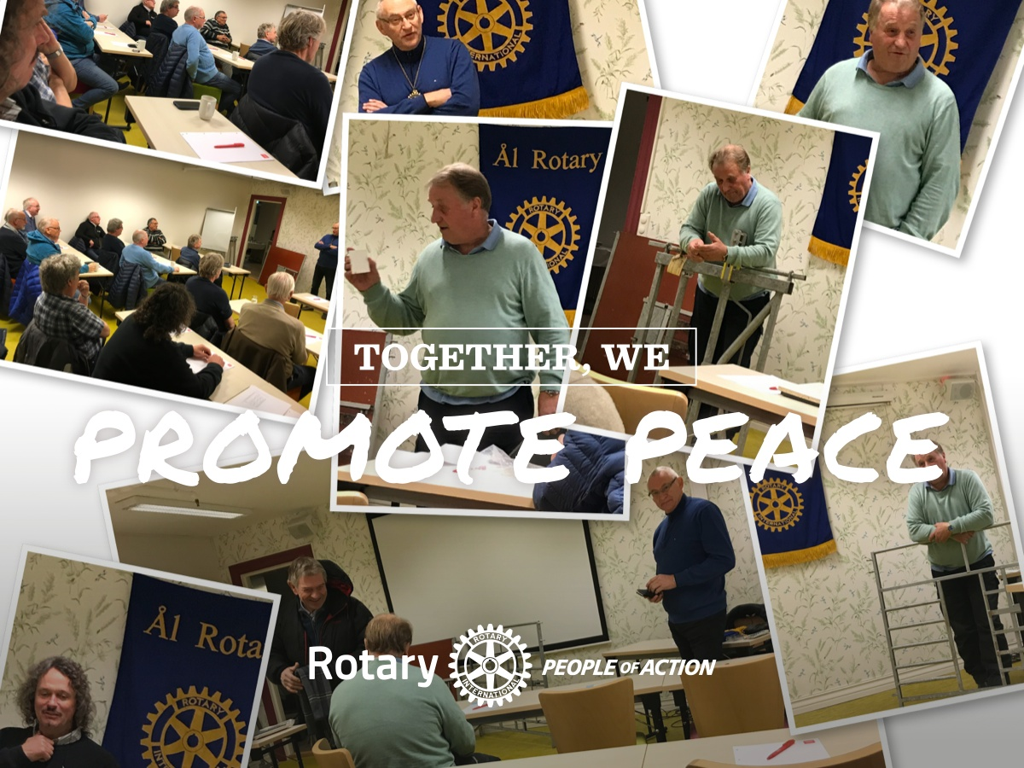

Slide 13
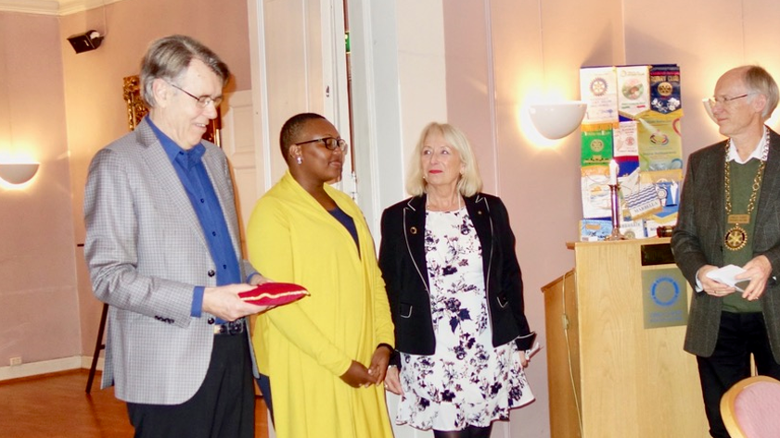
Opptak av nytt medlem,
Percy fra Nairobi, Kenya
Oslo Vest Rotaryklubb

Slide 14
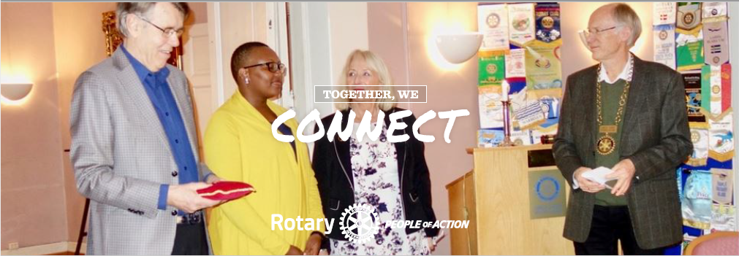
På møtet 6. februar ble, Percy fra Nairobi, Kenya tatt opp som nytt medlem. Hun ble interessert i Rotary da Oslo Vest Rotaryklubb sto på stand i Bogstadveien.

Slide 15
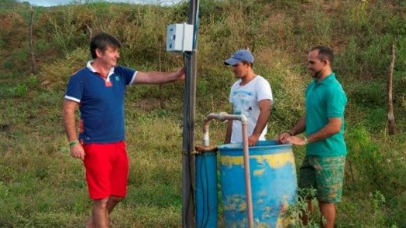
Nordberg Rotaryklubb – Vannprosjekt i Brasil

Slide 16
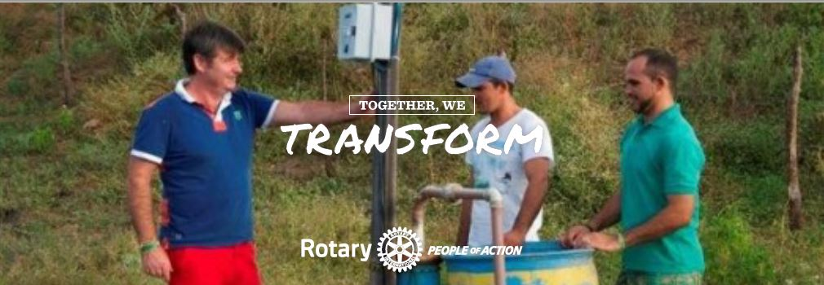
Nordberg Rotaryklubb – vannprosjekt i Brasil

Slide 17

Premieoversikt:
1. Premie kr 500,-
2. Premie kr 300,-
3. Premie kr 200,-
4. til 8. Premie kr 100,-
Til inntekt for End Polio Now

